Slide 1

ŠABLONA III/2
ŽIVOČICHOVÉ
Mgr. Hana stodulkovÁ – ZŠ, HORNÍ SLAVKOV
VY_32_INOVACE_220_ŽIVOČICHOVÉ

Slide 2
ŽIVOČICHOVÉ
Základní podmínky pro život :
voda
vzduch
světlo a teplo
půda

Slide 3
Živočichové přijímají různou potravu, podle toho se dělí do skupin:
- býložravci
- masožravci
- všežravci

Slide 4
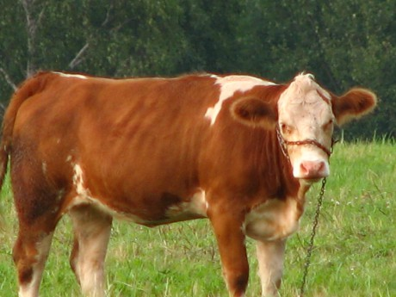
Býložravci
Živí se rostlinami.

Slide 5
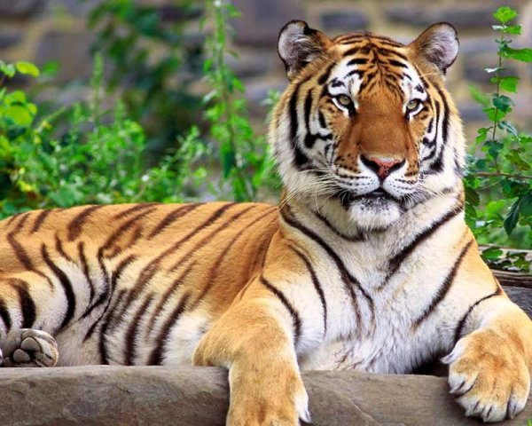
Masožravci
Živí se masem jiných živočichů.

Slide 6
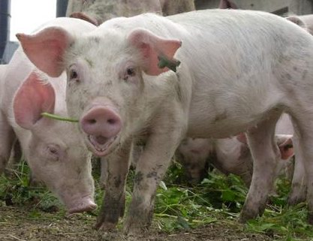
Všežravci
Živí se rostlinami i živočichy.

Slide 7
Obrázky použity z google.cz dne 17.9.2011
Obrázek č.1
http://www.google.cz/imgres?q=kr%C3%A1va+dom%C3%A1c%C3%AD&hl=cs&sa=X&tbs=isz:m&tbm=isch&tbnid=xV5VRTG3Vpz2MM:&imgrefurl=http://www.kristynkac.estranky.cz/fotoalbum/domaci-zvirata/domaci-zvirata/krava.html&docid=9vbhUIb8iqMa-M&w=460&h=345&ei=usJ0TqDpJ4_xsgbe6u2KCw&zoom=1&iact=hc&vpx=915&vpy=272&dur=2730&hovh=194&hovw=259&tx=161&ty=133&page=4&tbnh=156&tbnw=258&start=41&ndsp=10&ved=1t:429,r:8,s:41&biw=1366&bih=587
Obrázek č.2
http://www.google.cz/imgres?q=maso%C5%BEravci&hl=cs&tbs=isz:m&tbm=isch&tbnid=X4X2RsQGRLwoeM:&imgrefurl=http://lukasek-t.blog.cz/0912/tygr&docid=NqkGuMQ3nVxoeM&w=600&h=480&ei=xsN0TrHMJMzysga_iImeCw&zoom=1&iact=hc&vpx=515&vpy=241&dur=1280&hovh=201&hovw=251&tx=132&ty=97&page=1&tbnh=146&tbnw=178&start=0&ndsp=12&ved=1t:429,r:2,s:0&biw=1366&bih=587

Slide 8
Obrázek č.3
http://www.google.cz/imgres?q=prase+dom%C3%A1c%C3%AD&hl=cs&tbs=isz:m&tbm=isch&tbnid=5WOS5RBOHEd6jM:&imgrefurl=http://asz.cz/cs/regiony-a-svazy/praha-vychod-zapad/zpravy-z-regionu/farma-kde-se-tezi-pisek-a-tece-nafta-a-chovaji-se-tu-i-vepri.html&docid=UK6BPEsYGUWCzM&w=417&h=321&ei=r8R0Tq6eOo314QT0h-npDg&zoom=1&biw=1366&bih=587&iact=rc&dur=312&page=1&tbnh=108&tbnw=138&start=0&ndsp=22&ved=1t:429,r:0,s:0&tx=72&ty=64

